Slide 1













Réseaux sociaux
Notes:
Faire remplir les dossiers vert.

Slide 2
Réseaux sociaux: Introduction
Qu’est ce qu’un réseau social ?
A quoi sert un réseau social ?
Pourquoi utiliser les réseaux pour une entreprise ?

Slide 3

Réseaux sociaux: Introduction

Slide 4
Réseaux sociaux: Introduction
Quelques chiffres:
Sur les 65,35 millions de Français, on recense 59,47 millions d’internautes, soit 91 % de la population
49,6 millions d’utilisateurs actifs des réseaux sociaux, soit 75,9 % de la population
96,1 % des utilisateurs actifs des réseaux sociaux s’y connectent depuis un mobile
Les internautes français passent en moyenne par jours 1h41 sur les réseaux sociaux

Slide 5
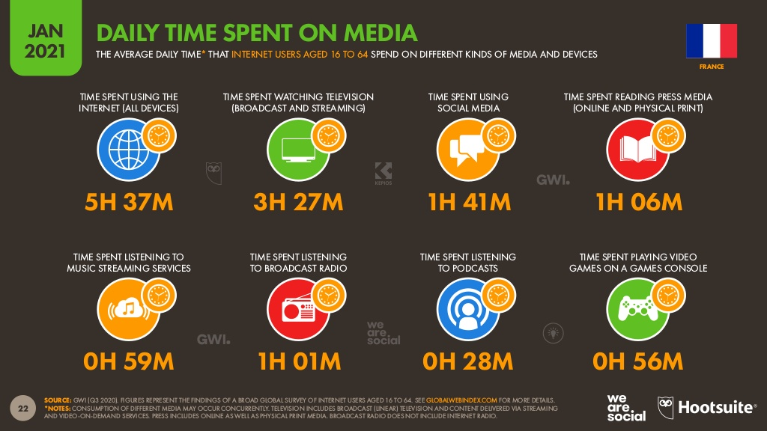
Réseaux sociaux: Introduction

Slide 6
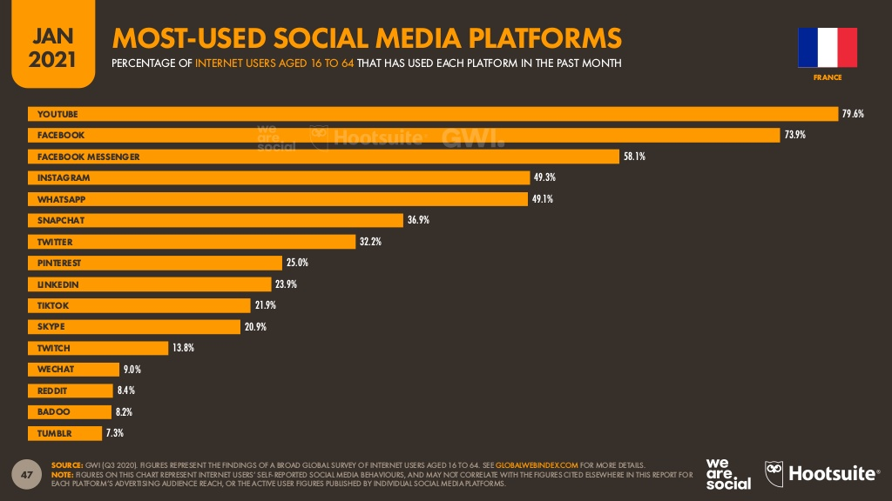
Réseaux sociaux: Top réseau
Quels sont les réseaux les plus utilisés en France ?

Slide 7
Réseaux sociaux: Top réseau
L’audience publicitaire potentielle des principaux réseaux sociaux en France:
YouTube : 49,6 millions d’utilisateurs
Facebook : 33 millions d’utilisateurs
Snapchat : 24,5 millions d’utilisateurs
Instagram : 24 millions d’utilisateurs
LinkedIn : 21 millions d’utilisateurs
Pinterest : 12,22 millions d’utilisateurs
Twitter : 8 millions d’utilisateurs

Slide 8
Réseaux sociaux: Top réseau
Top 10 applications mobiles les plus populaires en termes d’utilisateurs actifs mensuels en France au cours de l’année 2020 :
WhatsApp
Facebook
Facebook Messenger
Instagram
Snapchat
Netflix
Waze
Amazon
TikTok
Shazam

Slide 9
Réseaux sociaux: Top réseau
Liste des 10 apps mobiles (hors jeux) qui ont enregistré le plus grand nombre de téléchargements en France en 2020 :
TikTok
WhatsApp
Instagram
Zoom
Disney+
Facebook Messenger
Netflix
Vinted
Snapchat
Facebook

Slide 10

Réseaux sociaux: YouTube

Slide 11

Réseaux sociaux: YouTube
Réseau social orienté vidéo
Fondé en 2005 par Steve Chen, Chad Hurley et Jawed Karim, trois anciens employés de PayPal
Racheté en 2006 par Google pour 1,65 milliard de dollars
En 2020, chaque mois, YouTube compte plus de 2 milliards d'utilisateurs connectés
Il est le leader incontesté du marché, tellement qu’il est surnommé le « deuxième moteur de recherche mondial »

Slide 12
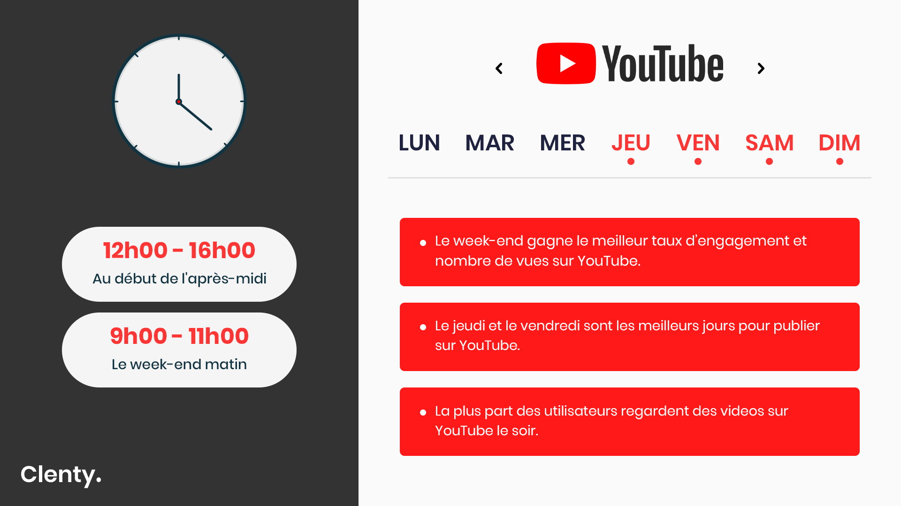
Réseaux sociaux: YouTube
Quand publier ?

Slide 13
Réseaux sociaux: YouTube
Objectif:
Créer une communauté
Gagner en notoriété
Valoriser un nom et/ou une marque
Générer du trafic
Conseils:
Faire des vidéos de manière récurrente
Faire dans la qualité, bon son, bonne image
Faire des vidéos simples et authentiques, jouer la franchise avec le publique
Se construire une image et des codes

Slide 14

Réseaux sociaux: Facebook

Slide 15

Réseaux sociaux: Facebook
Réseau social général
Fondé en 2004 par Mark Zuckerberg
En octobre 2018, Facebook indique 2,27 milliards d’utilisateurs actifs par mois dans le monde et 1,49 milliard d’utilisateurs actifs par jour
Fin 2019, Facebook a franchi la barre des 37 millions d'utilisateurs en France
Il est le réseau le plus populaire, même si légèrement en déclin auprès des plus jeunes
Il est le seul où vous pourrez retrouver presque n’importe qui, amis, famille, collègue
Très utilisé pour la publicité, via « facebook ADS »

Slide 16

Réseaux sociaux: Facebook
Quand publier ?

Slide 17
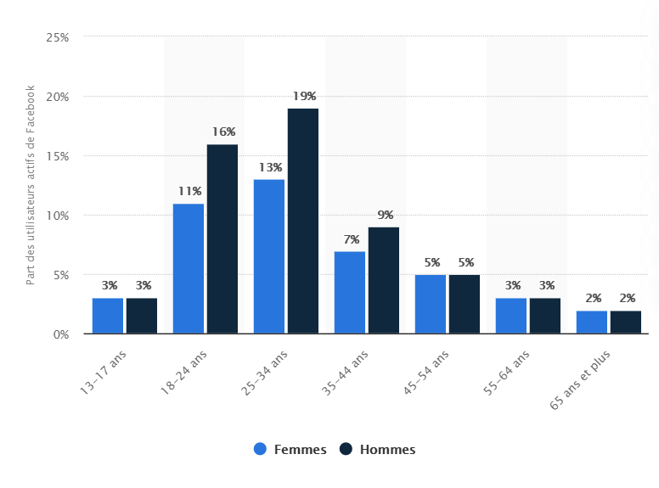
Réseaux sociaux: Facebook
57% des utilisateurs sont des hommes (et donc, 43% sont des femmes)
32% de l'audience de Facebook est âgée de 25 à 34 ans, 25% est âgée de 18 à 24 ans et 26% est âgée de 35 à 54 ans. 36% des utilisateurs ont plus de 35 ans.
Les personnes de 25-34 ans sont les utilisateurs les plus présents sur le réseau (19% pour les hommes, 13% pour les femmes).

Slide 18
Réseaux sociaux: Facebook
Objectif:
Créer une communauté
Relayer du contenu/des produits
Mettre en avant les infos de l’entreprise
Générer du trafic
Générer des achats
Conseils:
Publier des photos et des vidéos
Faire dans la qualité, pas la quantité
Faire gagner des prix (jeux concours)
Faire des jeux (sondage…)

Slide 19

Réseaux sociaux: Instagram

Slide 20

Réseaux sociaux: Instagram
Réseau social visuel
Fondé en 2010 par Kevin Systrom et Michel Mike Krieger
Racheté en 2012 par Facebook pour environ un milliard de dollars américains
Dans le monde, Instagram totalise 1,08 milliard d’utilisateurs actifs mensuels
On estime à 21 millions de français qui utilisent chaque mois Instagram
Il est pensé pour l’utilisation du smartphone et le partage de photo/vidéos

Slide 21

Réseaux sociaux: Instagram
Quand publier ?

Slide 22
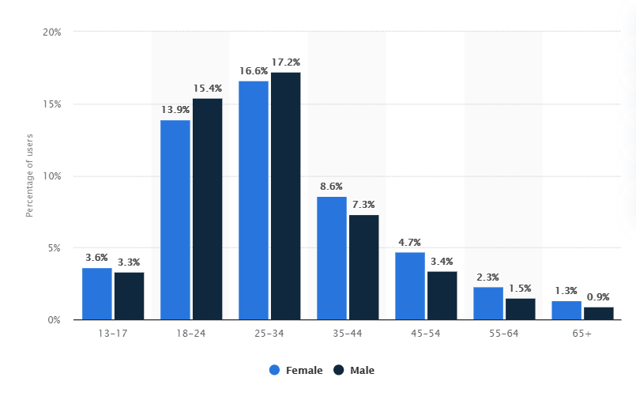
Réseaux sociaux: Instagram
52% des utilisateurs sont des femmes (et donc, 48% sont des hommes)
70% des instagrammeurs dans le monde ont moins de 34 ans
Les 25-34 ans sont les personnes les plus présentes sur le réseau (33,8%)

Slide 23
Réseaux sociaux: Instagram
Objectif:
Créer une communauté
Relayer du contenu/des produits
Créer de l’affectif
Générer du trafic
Conseils:
Faire dans l’authentique
Faire du spontané (ou en donner l’illusion)
Avoir une identité visuelle forte
Faire dans le qualitatif, bonne image
Utiliser les influenceurs pour mettre ses produits en avant

Slide 24

Réseaux sociaux: Twitter

Slide 25

Réseaux sociaux: Twitter
Réseau social microblogage
Fondé en 2006 par Jack Dorsey, Evan Williams, Biz Stone et Noah Glass
En avril 2021, Twitter compte 199 millions d’utilisateurs journaliers actifs dans le monde
En France, on évalue à 12,8 millions le nombre d'utilisateurs actifs mensuels sur Twitter
Messages limités à 280 caractères
Le réseau le plus simple dans la théorie
Le réseau le plus « dangereux » du a la présence de communautés sulfureuses

Slide 26
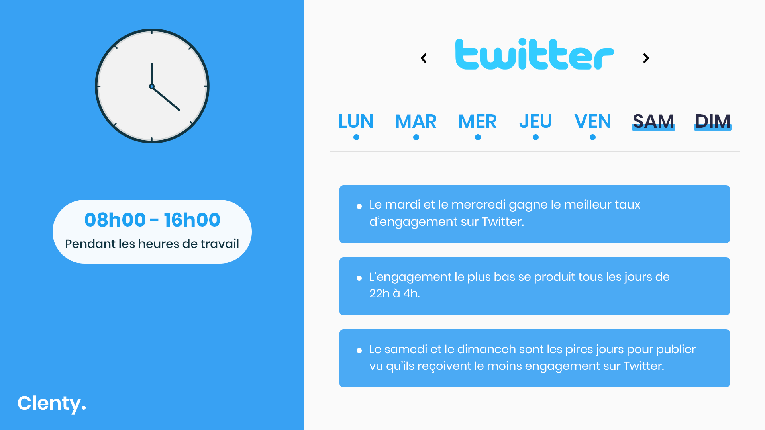
Réseaux sociaux: Twitter
Quand publier ?

Slide 27
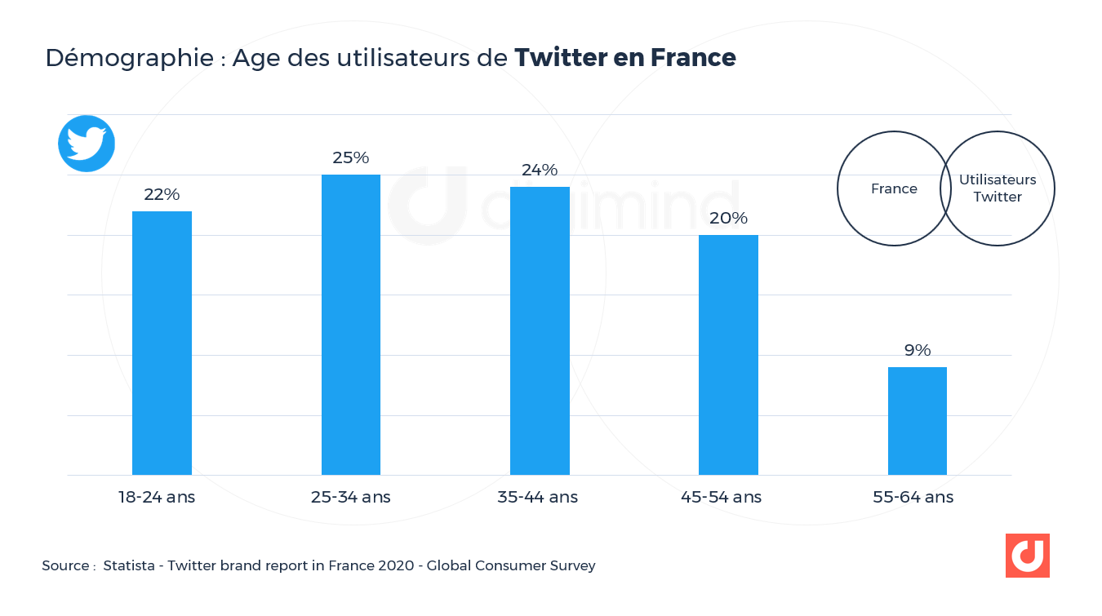
Réseaux sociaux: Twitter
En 2020, 60% des utilisateurs de Twitter en France sont des hommes, 40% des femmes. Les utilisateurs par âge se découpent de cette manière :
18-24 ans : 22%
25-34 ans : 25%
35-44 ans : 24%
45-54 ans : 20%
55-64 ans : 9%

Slide 28
Réseaux sociaux: Twitter
Objectif:
Interagir avec sa communauté
Relayer du contenu/des produits
Partager du contenu d’actualité
Montrer son expertise (en répondant par exemple à des questions)
Conseils:
Publier des photos et des vidéos
Possibilité de faire un service de SAV alternatif
Faire gagner des prix (jeux concours)
Utiliser des hashtag populaire (en respectant votre centre d’intérêt)
Aller à l’essentiel

Slide 29

Réseaux sociaux: Pinterest

Slide 30

Réseaux sociaux: Pinterest
Réseau social visuel
Fondé en 2010 par Paul Sciarra, Evan Sharp et Ben Silbermann
En 2021, 450 millions d’utilisateurs actifs mensuels dans le monde
En France, on évalue à 12,22 millions d’utilisateurs actifs mensuels sur la plateforme
Réseau centré sur les images et les vidéos courtes
Populaire dans la branche « Do It Yourself » ou DIY
Vitrine professionnelle importante

Slide 31
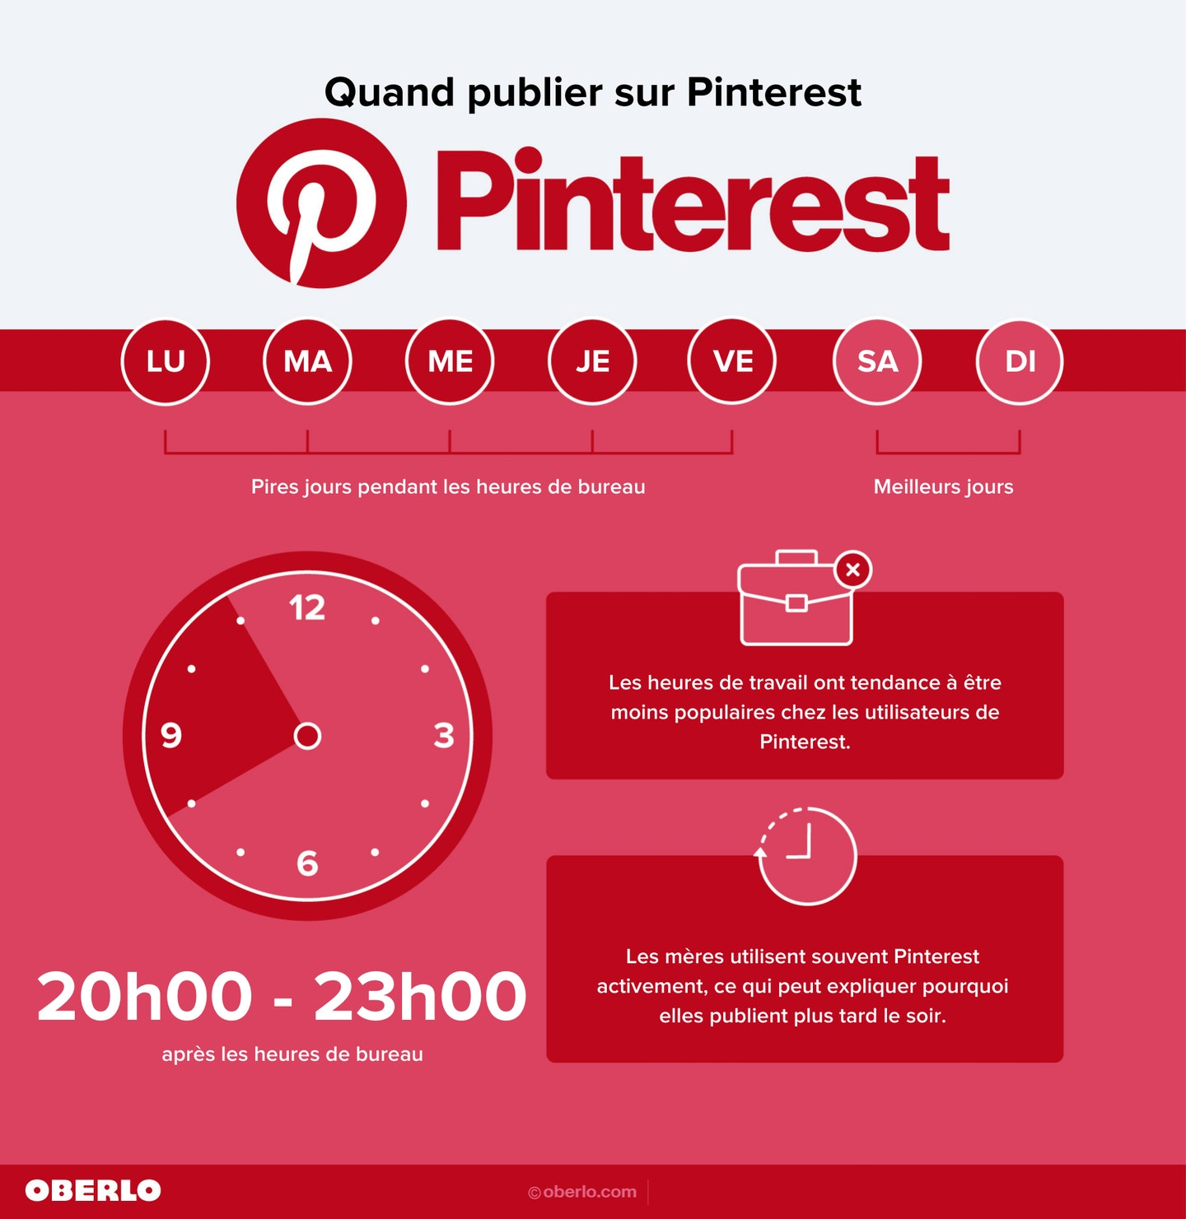
Réseaux sociaux: Pinterest
Quand publier ?

Slide 32
Réseaux sociaux: Pinterest
En 2021, les utilisateurs de Pinterest étaient réparti comme suit:
40 % d’hommes, avec une augmentation de 42 % par rapport à 2020
60% de femmes
La plus grosse part des utilisateurs se situe entre 20 ans et 40 ans
La génération Z à augmenté de 50% entre 2021 et 2020

Slide 33
Réseaux sociaux: Pinterest
Objectif:
Mettre en avant des produits
Amener du trafic
Mettre en valeur la marque
Donner des astuces
Conseils:
Publier des photos et des vidéos
Insérer des mots-clés un peu partout (sans abus)
Mettre du contenu en avant régulièrement (plusieurs fois par jours)
Faire dans la qualité, images de grande taille et de bonne définition

Slide 34

Réseaux sociaux: LinkedIn

Slide 35

Réseaux sociaux: LinkedIn
Réseau social pro’
Fondé en 2002 par Reid Hoffman et Allen Blue
Fin 2020, LinkedIn passe le cap des 700 millions de comptes.
En France, on évalue à 21 millions d’utilisateurs actifs mensuels
Réseau centré sur l’entreprise, le numérique, le relationnel professionnel
Permet aussi une veille technologique et concurrentielle

Slide 36
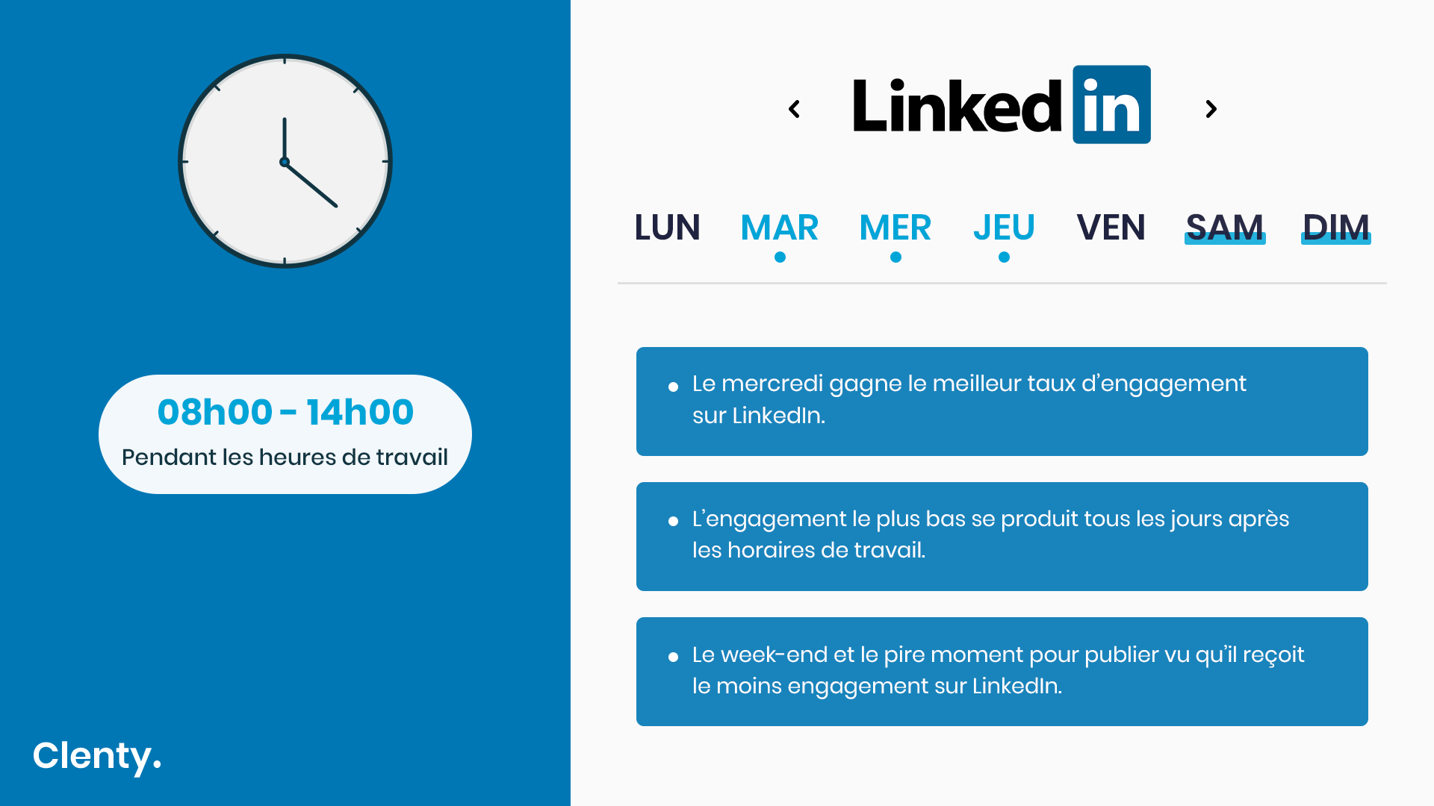
Réseaux sociaux: LinkedIn
Quand publier ?

Slide 37
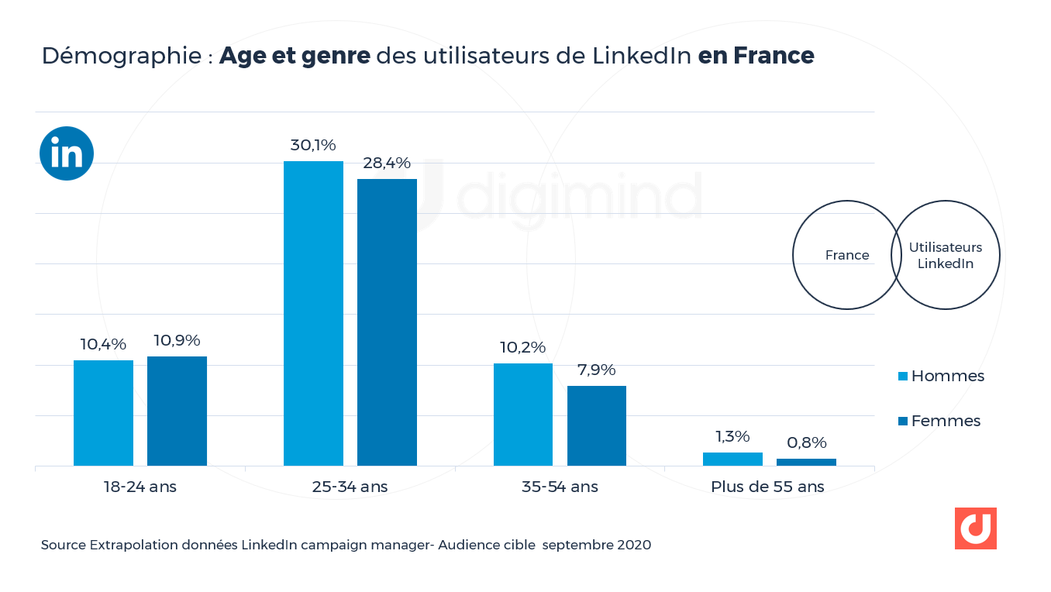
Réseaux sociaux: LinkedIn
En 2020, 47,9% des utilisateurs de LinkedIn en France sont des femmes, 52,1% des hommes.
Les utilisateurs par âge se découpent de cette manière :
18-24 ans : 21,3% (10,4% H et 10,9% F)
25-34 ans : 58,5% (30,1% H et 28,4% F)
35-54 ans : 18,1% (10,2% H et 7,9% F)
+55 ans : 2,1% (1,3% H et 0,8% F)

Slide 38
Réseaux sociaux: LinkedIn
Objectif:
Mettre en avant des produits
Amener du trafic
Mettre en valeur la marque
Faire de la prospection
Développer son réseau
Montrer son expertise
Conseils:
Identifier le plus de gens possible
Utiliser des images et des vidéos
Utiliser des Hashtags
Faire dans la qualité

Slide 39

Réseaux sociaux: TikTok

Slide 40

Réseaux sociaux: TikTok
Réseau social vidéo courtes
Fondé en 2016 par l’entreprise ByteDance
En 2021, TikTok passe le cap des 732 million de comptes actif chaque mois.
En France, on estime que 11 millions de français utilisent TikTok chaque mois
Réseau très récent, c’est un pari à prendre
Réseau très jeune dans son publique
En moins de 18 mois, le nombre d’utilisateurs adultes a été multiplié par 5,5.

Slide 41
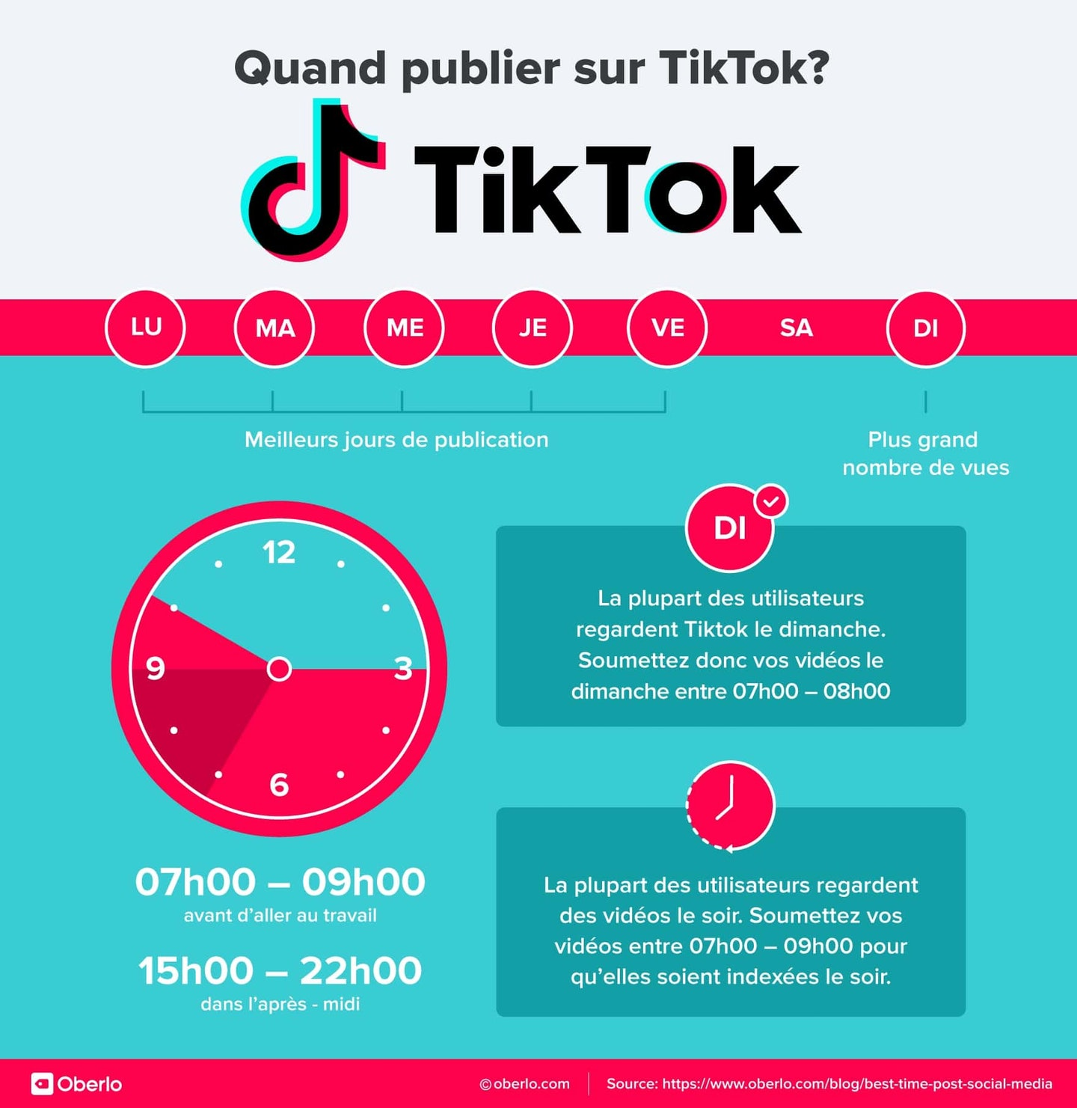
Réseaux sociaux: TikTok
Quand publier ?

Slide 42
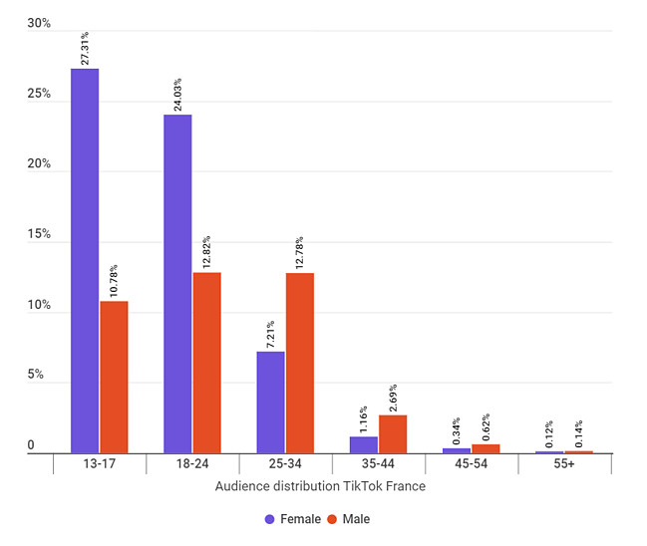
Réseaux sociaux: TikTok
En 2020, 60,2% des utilisateurs de TikTok en France sont des femmes, 39,8% des hommes.
Les utilisateurs par âge se découpent de cette manière :

Slide 43
Réseaux sociaux: TikTok
Objectif:
Mettre en avant des produits
Amener du trafic
Mettre en valeur la marque
Toucher un publique jeune
Conseils:
Faire appel à des influenceurs
Utiliser des images et des vidéos
Utiliser des Hashtags
Faire dans la qualité
Être très présent sur la plateforme

Slide 44
Réseaux sociaux: Conclusion
Quel réseau social choisir ?
Combien en choisir ?
Combien de temps investir ?
Investir ?

Slide 45
Réseaux sociaux: Conclusion
Questions | Réponses
Quelles sont mes cibles ? | Homme, Femme, Age, CSP…
Quel est mon budget ? | €/mois alloué et/ou personnes/mois
Quel réseau je préfère ? | YouTube, Instagram, Twitter…
Quel rythme de diffusion ? | Tous les jours/semaines/mois
Qu’est ce que je souhaite faire ? | Visibilité, trafic, vente, notoriété…

Slide 46
Réseaux sociaux: Conclusion
Mettre en place un planning de publication pour les réseaux sociaux.
Planning unique par réseau, qui se base sur les fêtes nationales, les jours fériés, les éphémérides, tout ce qui peut faire d’aujourd’hui un jour particulier

